Slide 1
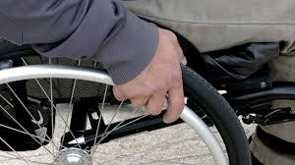
휠체어 사용자의 사고 후 골든 타임을 지켜주는 IOT 시스템
닥터윌

Slide 2

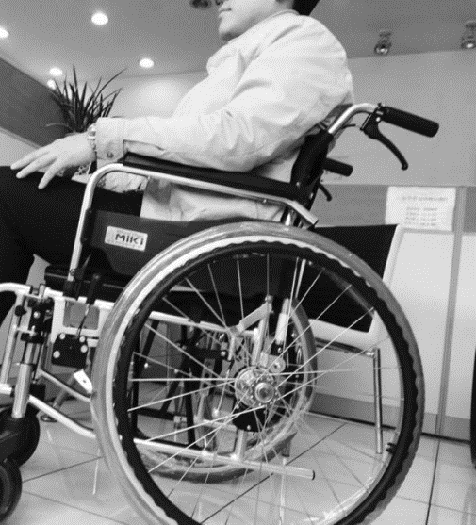
INDEX CONTENT
1. 창업 배경
2. 아이템 소개
3. 시장 분석
4. 수익 모델과 자금 소요 및 조달
5. 팀 소개
6. 향후 계획

Slide 3
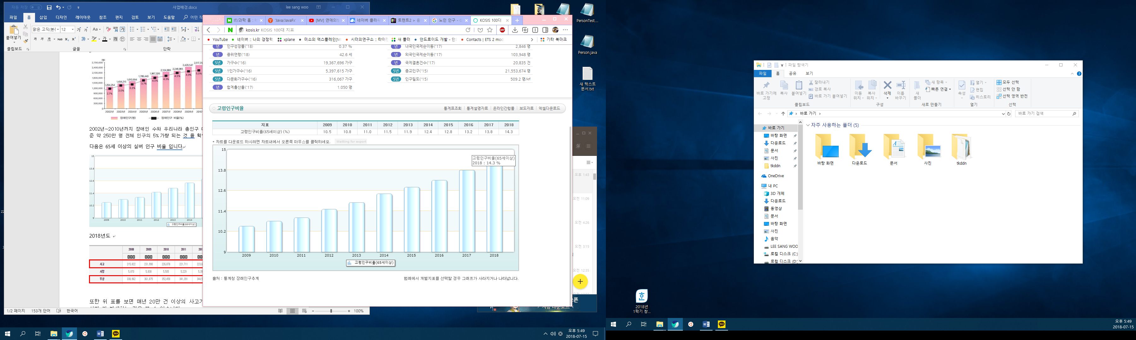
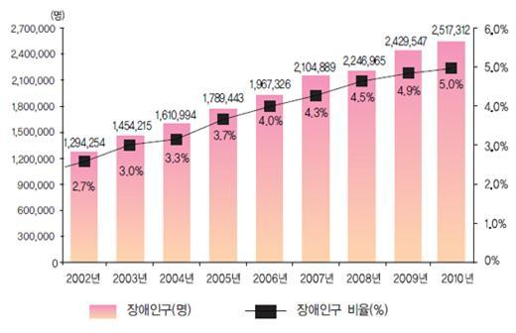
1. 창업 배경
실버층 인구
장애인 인구
(출처 : 국가통계포털 )

Slide 4
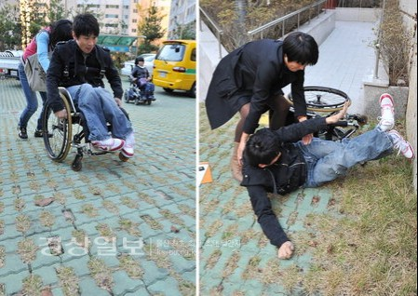
1. 창업 배경
단위 : 일만 건
휠체어 이용자가 많아 지는 것과 비례하여 사고도 늘어나고 있음
출처 : 한국교통장애인협회(2015년)

Slide 5
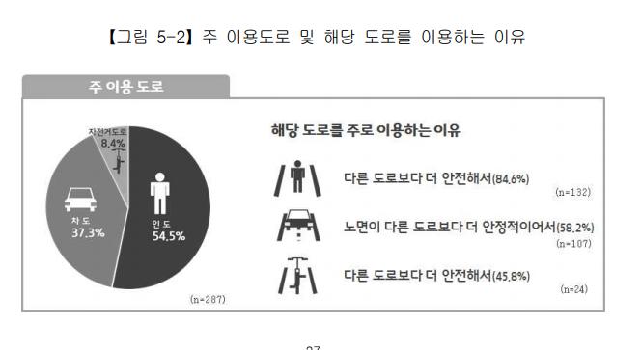
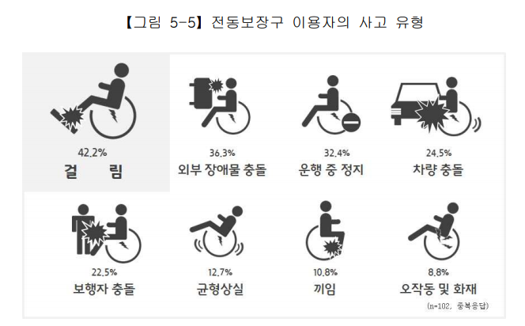
1. 창업 배경

Slide 6
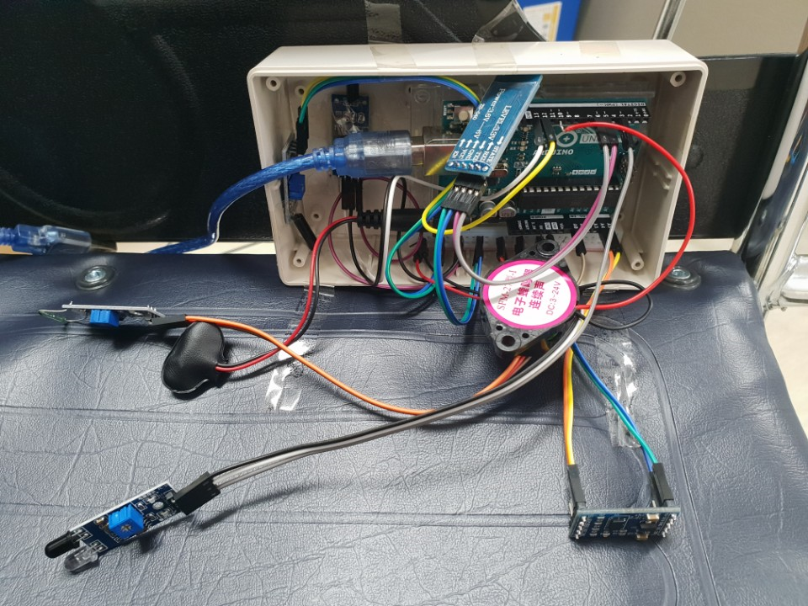

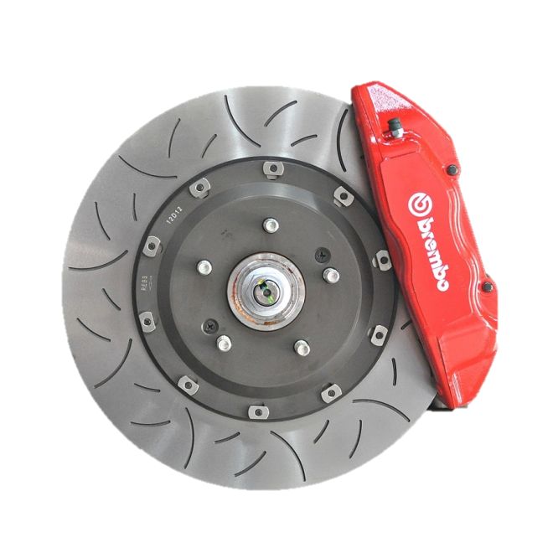


2. 아이템 소개
감지 센서
호출 버튼
IOT
KIT
휠체어 제어
연락 기능

Slide 7
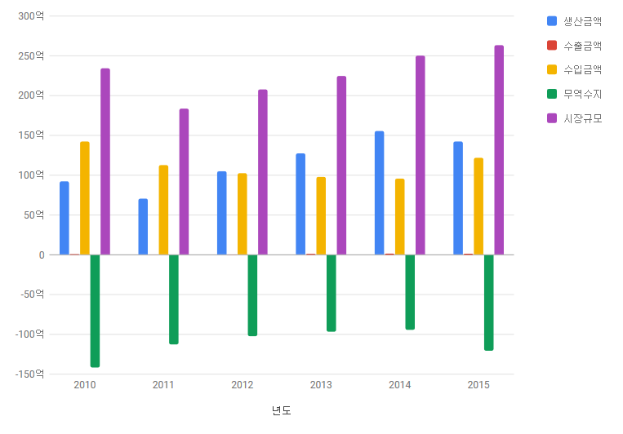
3. 시장분석
국내 휠체어 시장 규모
휠체어 시장 분포
단위 : 천 원
37.6%
출처 : KHIDI (2017년)
출처 : 한국특허학회지(2016년)

Slide 8
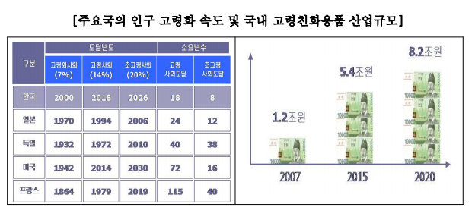
3. 시장분석
전동 휠체어 시장
(출처: 통계청)
필요및소지별(1) | 보조기구종류별(1) | 2008 |  | 2011 |  | 2014
 |  | 비율 (%) | 추정수 (명) | 비율 (%) | 추정수 (명) | 비율 (%) | 추정수 (명)
필요 | 전동휠체어 | 7.7 | 103,711 | 6.9 | 114,110 | 9.5 | 154,581
 | 전동스쿠터 | 6.4 | 85,897 | 5.3 | 86,860 | 6.7 | 109,249
소지 | 전동휠체어 | 3.2 | 43,772 | 3.6 | 59,649 | 3.7 | 59,748
 | 전동스쿠터 | 2.8 | 37,597 | 2.6 | 42,158 | 3.2 | 52,456

Slide 9
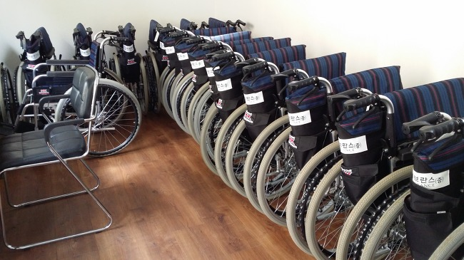
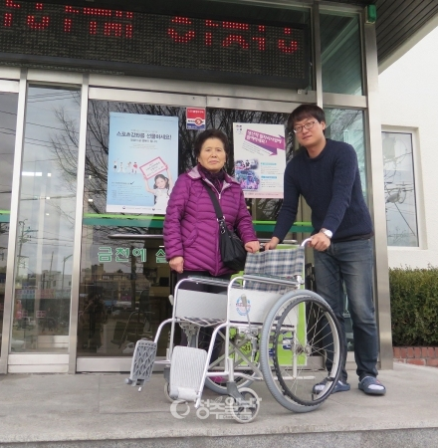
3. 시장분석
고객은 누구인가?

Slide 10
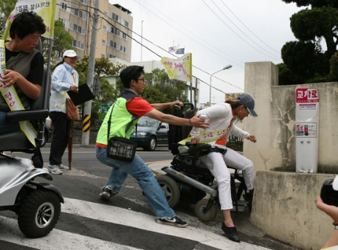
3. 시장분석
12분 : 기존 구급대 도착 시간
기존과의 차이점
0분
4분
20분
30분
뇌 손상 없음
뇌 손상 진행
중증 뇌 손상
소생 불가
기존 구급대 출동 순서
사고발생
신고까지 시간이 걸림
7분 : 닥터윌 구급대 도착 시간
본인 or 목격자가 구급대 연락
출동
응급조치
사고발생
기존의 시스템은 사고 발생과 신고 사이에 타임 로스가 존재했다면 닥터윌은 사고 발생과 동시에 연락이 이루어지기 때문에 골든 타임을 확보할 수 있다!
닥터윌 시스템
신고까지 시간 x
(사고 직후 바로 연락)
출동
응급조치
IOT 시스템이 보호자&구급대 연락

Slide 11
4. 수익모델과 자금 소요 및 조달
1년 기준
단위 : 천원
고정비 |  |  | 변동비
종류 | 수량 | 가격 | 종류 | 수량 | 가격
건물 임대비 | 12 | 1000 | 마케팅비 |  | 1000
서버 임대료 | 12 | 75 | 외주 생산비 | 1000 | 100
공과금 | 12 | 100
총 가격 | 14100 |  | 총 가격 | 101000
제품 하나 단가 115,100원

Slide 12

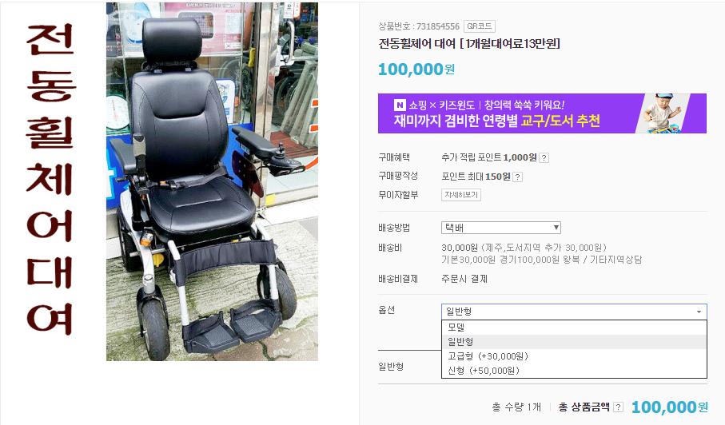
4. 수익모델과 자금 소요 및 조달
전동 휠체어 대여비 월평균 100,000원
제품 단가 115,100원 + α
대여서비스 이용
월 10,000원

Slide 13
4. 수익모델과 자금 소요 및 조달
6개월 자금 조달
단위 : 천원
소요자금 |  | 조달계획
내용 | 금액 | 조달방법 | 내용 | 금액
건물 임대비 | 6,000 | 예비 기술 청년창업자 육성사업 | 2019년 | 25000
서버 임대료 | 450 | CrowdNet | 크라우드 펀딩 | 17000
공과금 | 600 | 와디즈 | 크라우드 펀딩 | 17000
마케팅비 | 2,000
외주 생산비 | 50,000
합계 | 59,050

Slide 14
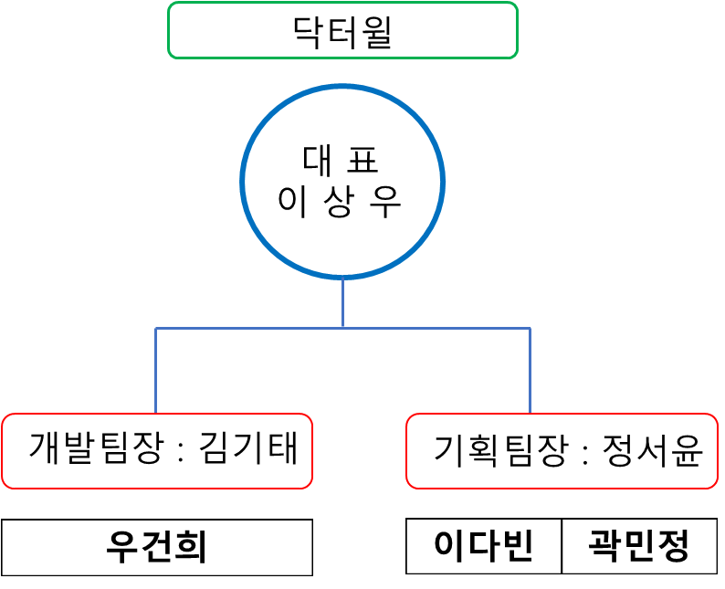
5. 팀소개
조직도
팀 역량
이름 | 역할 | 경력 | 역량
이상우 | 팀장 | 한림대학교 컴퓨터공학과 재학, 다수 로봇 대회 출전 및 WRO 국가대표 | C, JAVA, Lab View 프로그래밍 가능
김기태 | 개발 | 컴퓨터공학과 재학, 네트워크 관리사 자격증 소지, | 프로그램 개발 동아리 활동, 안드로이드 프로그램 제작 경험
정서윤 | 기획 | 경영학과 재학
이다빈 | 개발 | 금융재무학과 재학 | 고령 친화 관련 창업동아리에서 활동 경험
곽민정 | 기획 | 법학과 재학
우건희 | 개발 | 컴퓨터공학과 재학 | 프로그램 개발 동아리 활동, C, JAVA 프로그래밍 가능

Slide 15
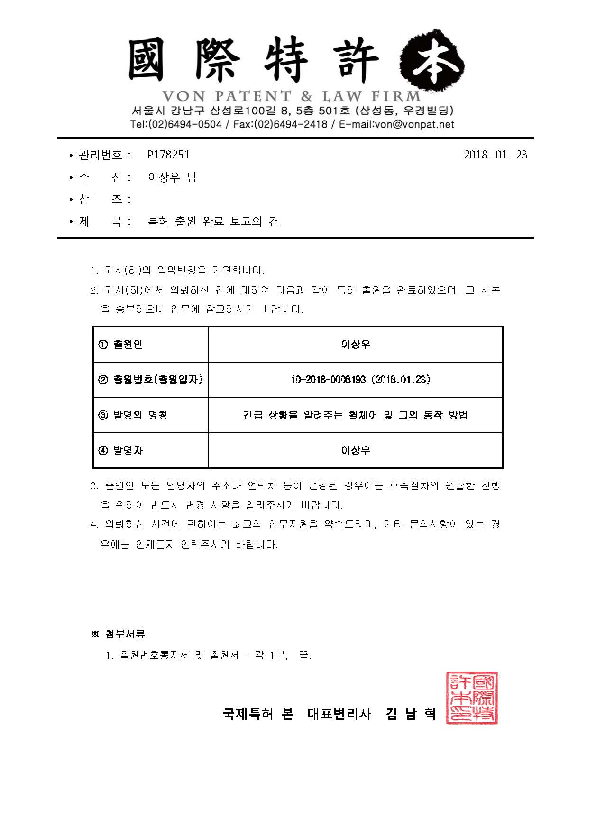
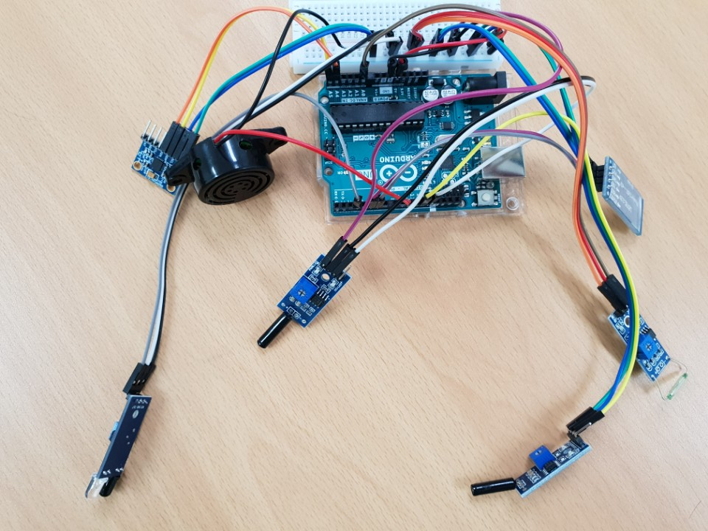
5. 팀소개
왜 우리인가?
특허 출원중
개발할 능력

Slide 16
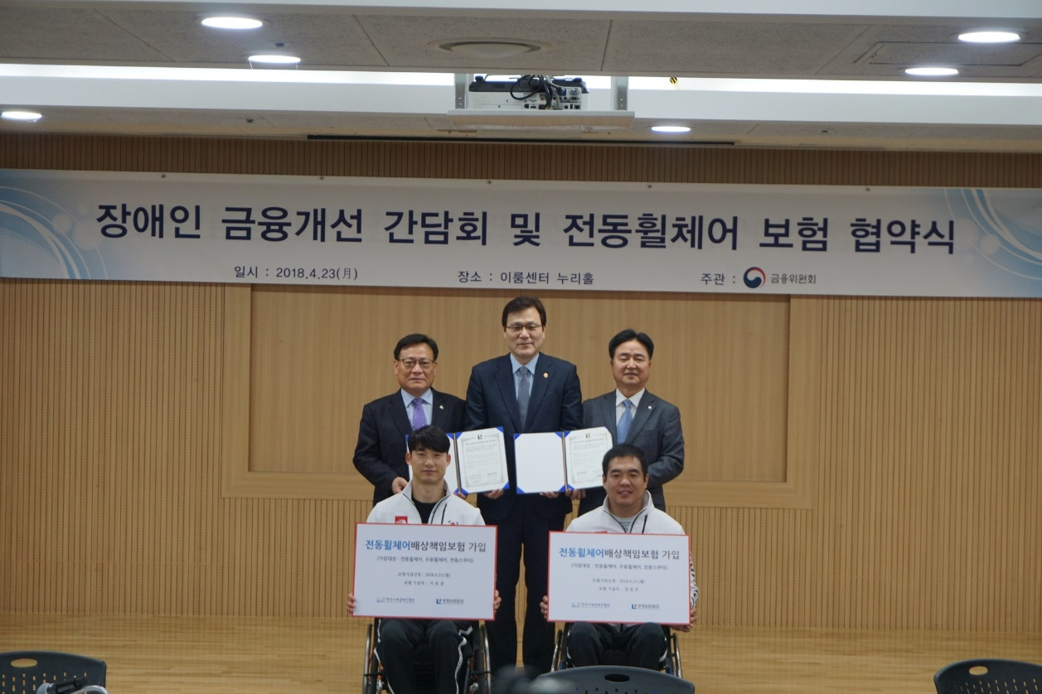
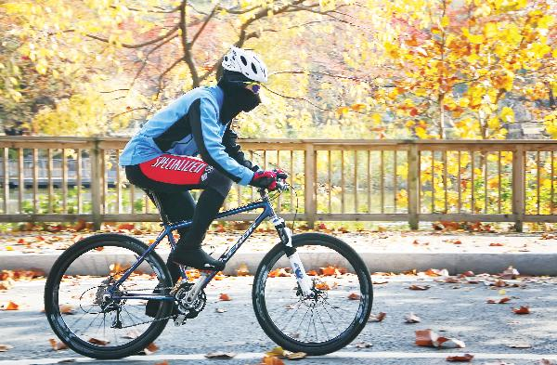
6. 향후 계획
휠체어 보험과 협약
자전거 키트 진행

Slide 17
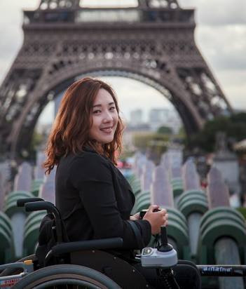
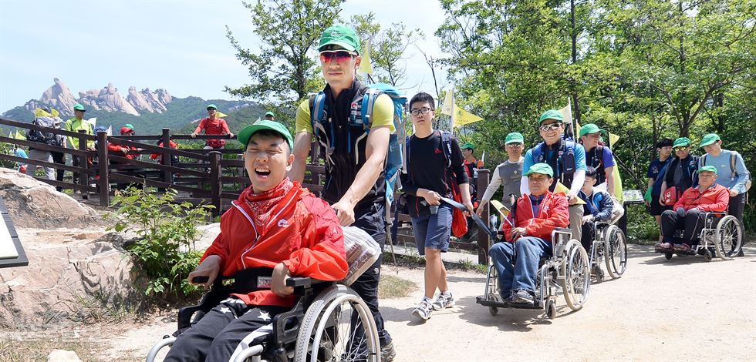
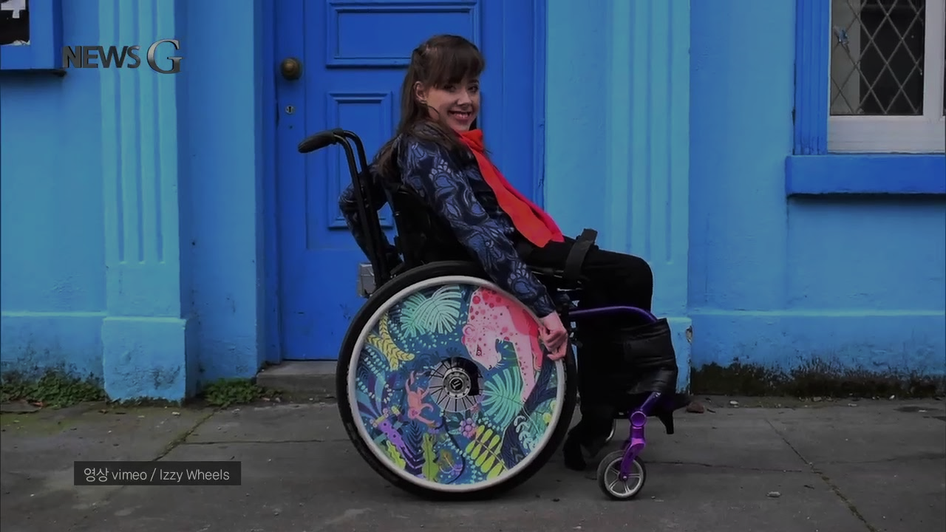
THANK YOU
팀 : 닥터윌

